Slide 1
Diversidad de posters sobre experiencias significativas de las escuelas especial del sur de la Provincia
El 25 de Octubre las escuelas especiales de la Zona Sur de la Provincia se hicieron presentes para mostrar sus experiencias significativas en el marco del Programa Nuestra Escuela.

Slide 2
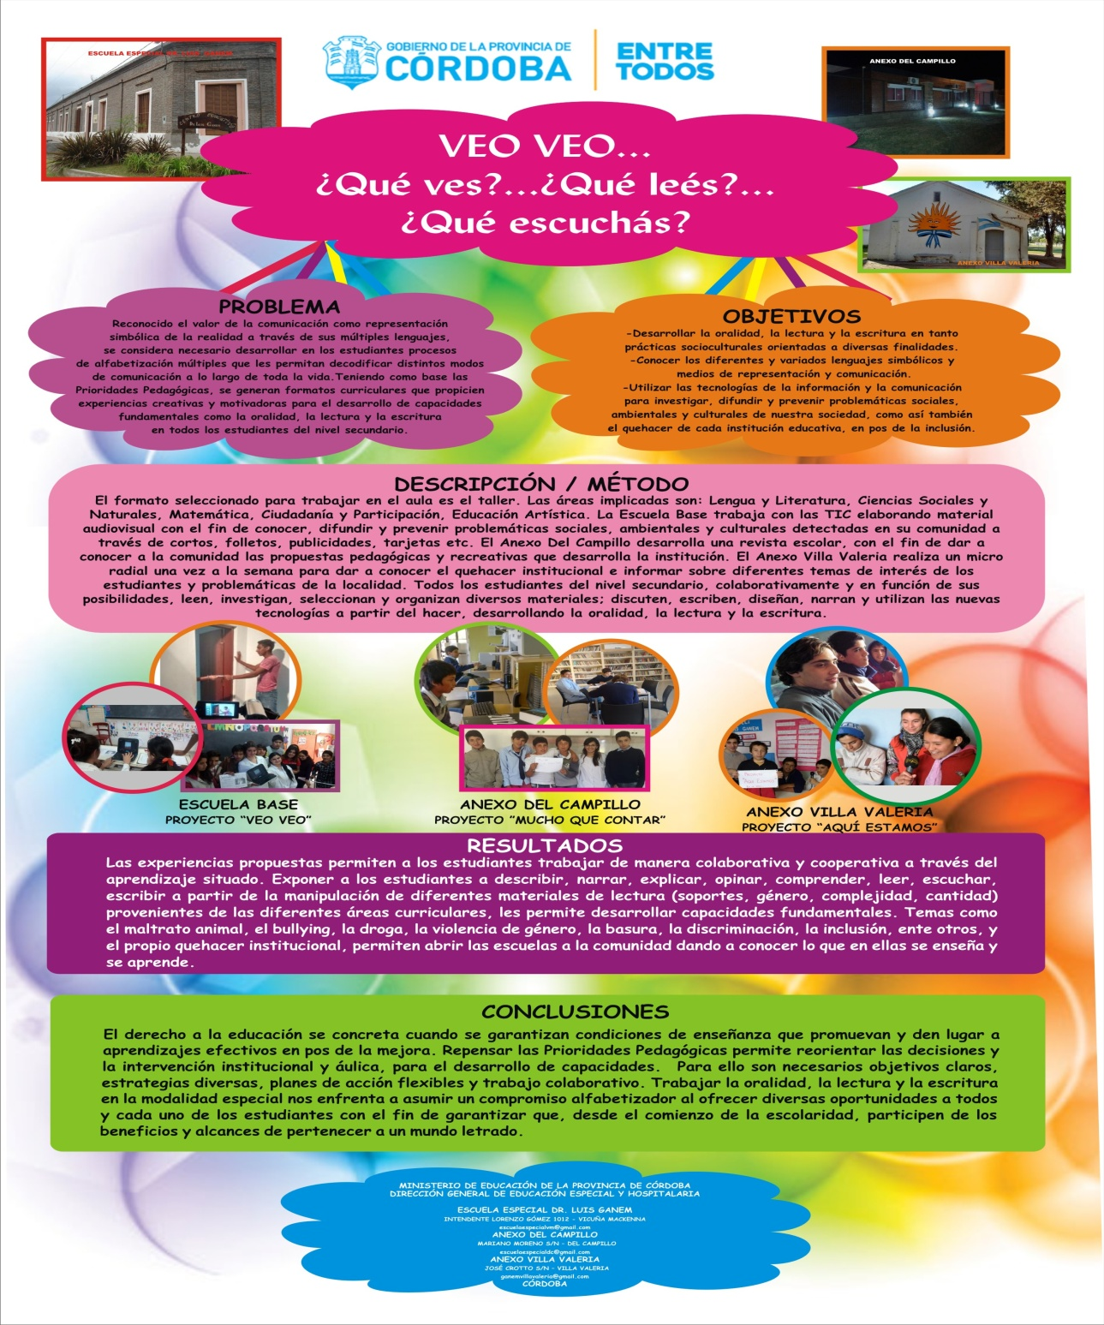

Slide 3
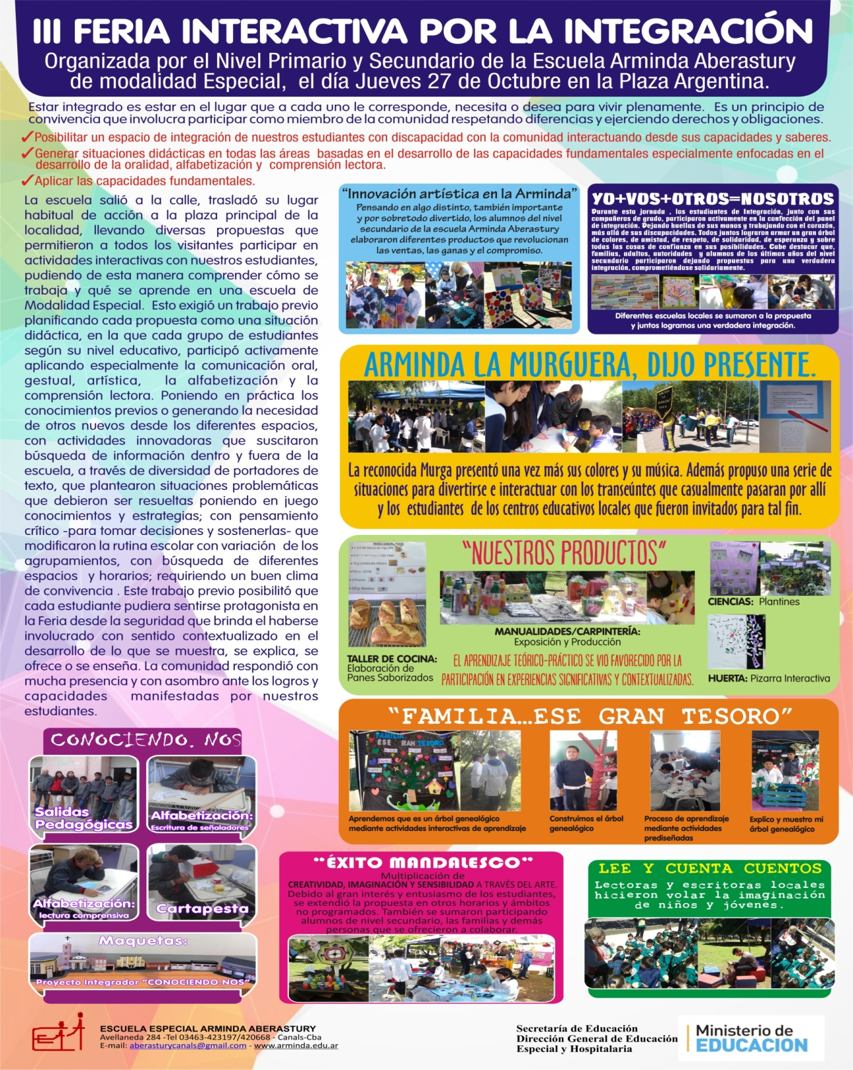

Slide 5
